Slide 1
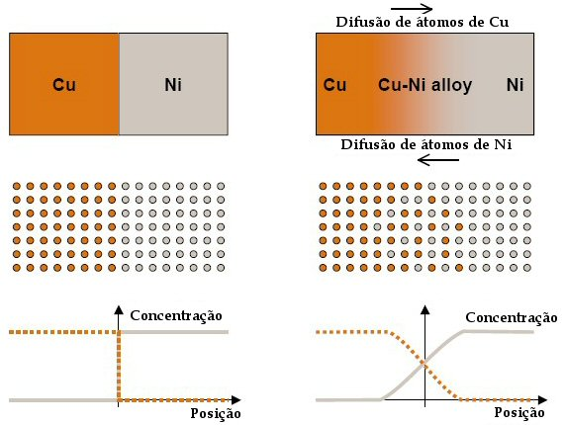
Difusão
Como os átomos se movem através dos sólidos:
  Interdifusão: função do gradiente de concentração;

Slide 2
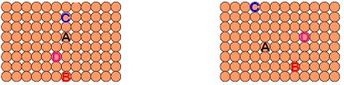
Difusão
  Autodifusão: difusão de um componente do material, quando todos os átomos que mudam de posição são do mesmo tipo.
Inicialmente
Tempo # 0

Slide 3
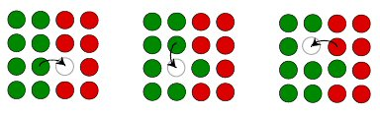
Difusão
Mecanismos de Difusão em sólidos metálicos:
  Difusão por lacunas ou substitucional:
    Observada em impurezas substitucionais;
    Átomos trocam de posição com as lacunas;
    A taxa de difusão depende do número de vazios e da energia de ativação para troca de posição;
    O número de lacunas aumenta com a temperatura;

Slide 4
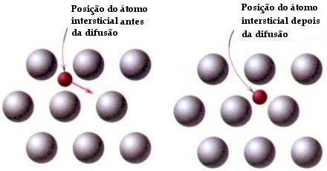
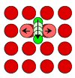
Difusão
  Difusão intersticial:
    Observada em impurezas intersticiais: C, H, N e O (átomos pequenos o bastante para ocupar posições intersticiais);
    Ocorre mais rapidamente que a difusão substitucional;
    Maior possibilidade de movimento de átomos (lacunas em maior número).

Slide 5

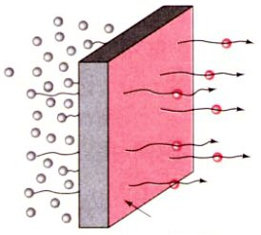
Difusão
  Fluxo de Difusão:
    O fluxo de difusão, J, é usado para determinar a velocidade com que uma difusão ocorre;
    Pode ser dada em função do número de átomos por área e tempo (at/m².s) ou em termos do fluxo de massa (kg/m².s) ;
M = massa difundida através do plano;
A = Área do plano;
t = tempo de difusão

Slide 6
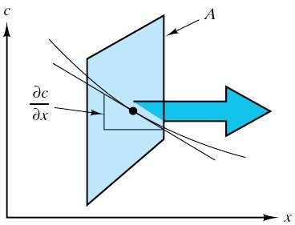
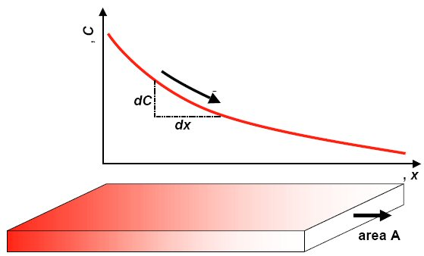
Difusão
  Perfil de concentração:
    Concentração (C) de átomos ou moléculas de interesse em função da posição (x) na amostra;
    Gradiente de concentração dC/dx (Kg/m³): pode ser encontrado a partir da inclinação da reta em um determinado ponto da curva de perfil de concentração;
Gradiente de concentração
Concentração
Posição

Slide 7
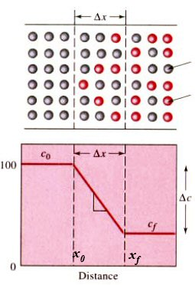

Difusão
O gradiente de concentração mostra como a concentração varia com a distância.
Em um regime estacionário, ele é dado por:
at. A
at. B
% at. A

Slide 8
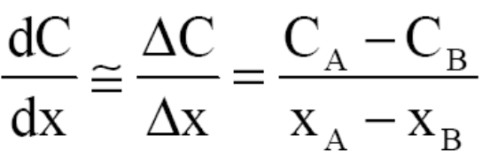
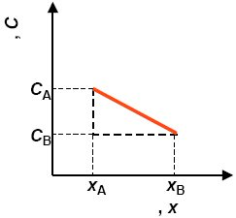
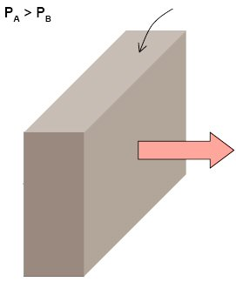
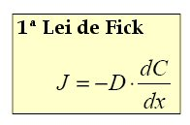
Difusão : Estado Estacionário
  J não muda com o tempo.
Placa fina de metal
e constante
Perfil linear de concentração
concentração
Direção de difusão dos gases
Gás à pressão P_{A}
Gás à pressão P_{B}
posição
D é uma constante de proporcionalidade: coeficiente de difusão;
Sinal negativo indica que o fluxo se dá na direção decrescente do gradiente.

Slide 9

Difusão : Coeficiente de Difusão
  O coeficiente de difusão D:
    indica a taxa de movimentação atômica;
    depende e cresce exponencialmente com a temperatura.
D₀ = fator exponencial independente da temperatura (m²/s)
Q_{d} = energia de ativação da difusão (J/mol ou eV/átomo)
R = constante dos gases (8,314 J/mol ou 8,62x10⁻⁵ eV/átomo)
T = temperatura absoluta (K)

Slide 10
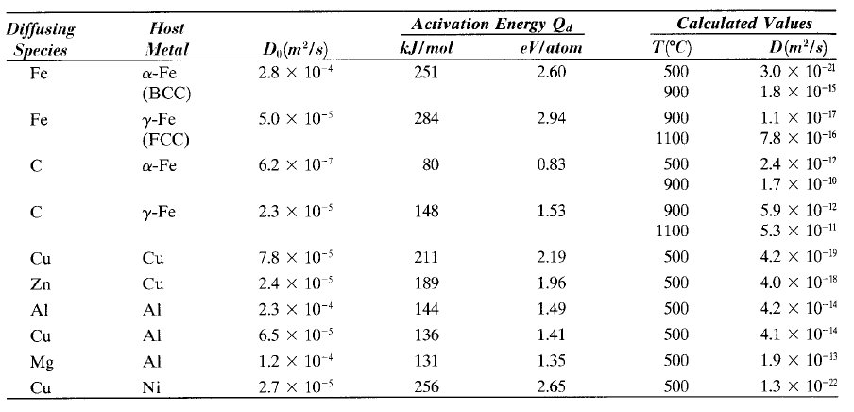
Difusão : Coeficiente de Difusão
Dados de difusão de alguns elementos

Slide 11
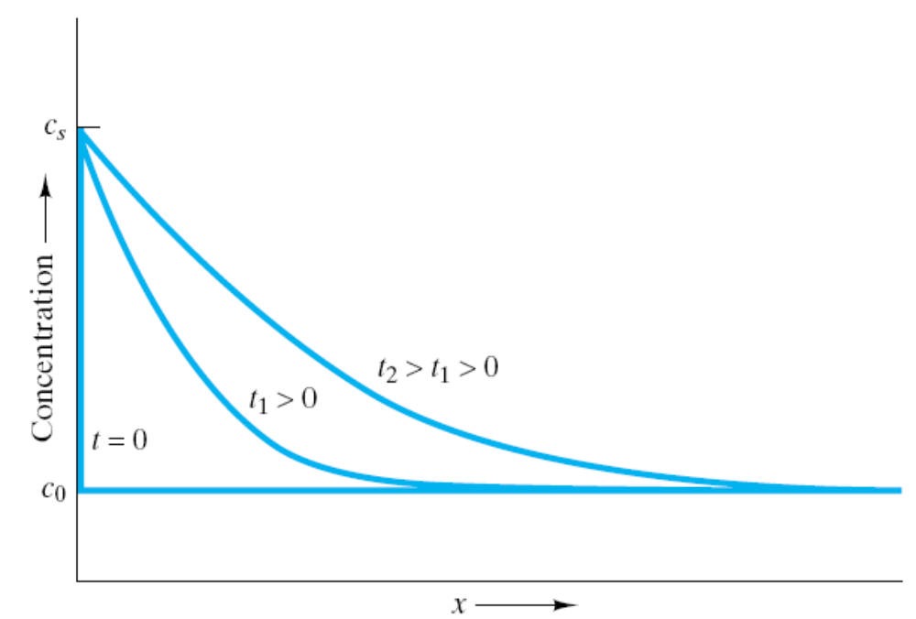
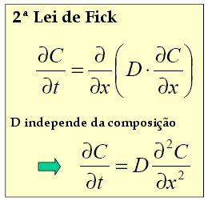
Difusão : Estado Não-Estacionário
  J varia com o tempo;
  C é dada em termos tanto do tempo quanto da posição:
    Situação mais próxima da real;
    O perfil de concentração é dado por uma equação diferencial: 2ª Lei de Fick;

Slide 12
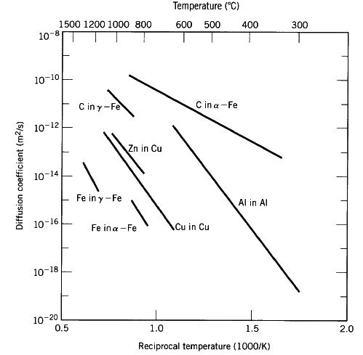
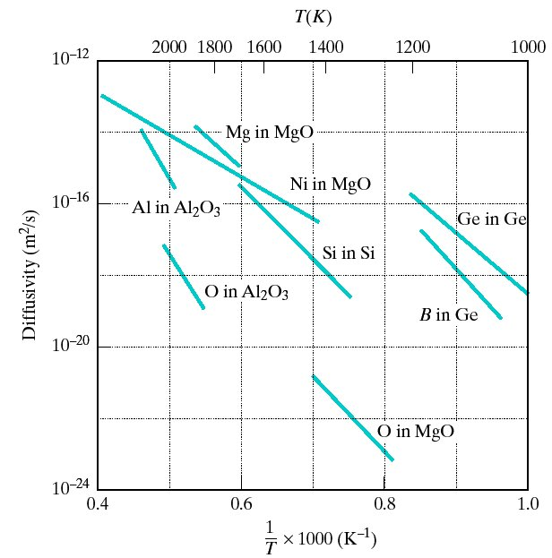
Difusão : Parâmetros Influentes
Fatores que influenciam no processo de difusão:
  Temperatura: tem a influência mais marcante sobre os coeficientes e taxas de difusão.

Slide 13
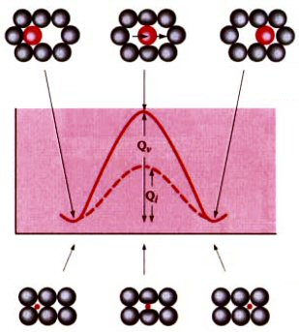
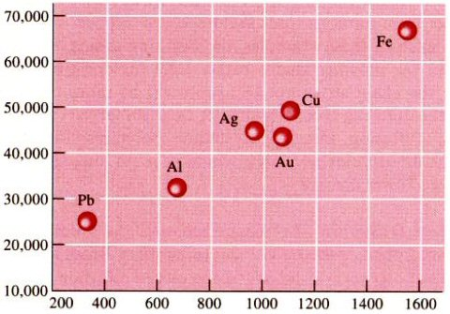
Difusão : Parâmetros Influentes
Energia de Ativação: é necessária uma grande energia para que um átomo “se esprema” entre os outros durante a difusão. Esta energia é denominada energia de ativação;
  Geralmente a energia para uma difusão por lacuna > a da difusão intersticial.
Energia de ativação para ocorrer a auto-difusão aumenta com a temperatura de fusão dos metais.
Substitucional
(vazios)
Energia
Energia de ativação (cal/mol)
Intersticial
Temperatura (ºC)

Slide 14
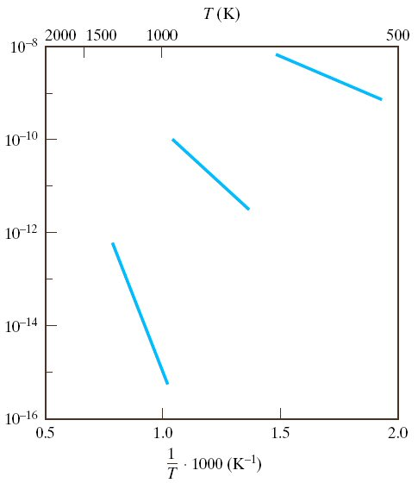
Difusão : Parâmetros Influentes
Microestrutura: os coeficientes da difusão se modificam com os caminhos de difusão disponíveis no material;
  geralmente a difusão ocorre mais facilmente em regiões estruturais menos restritivas.
  a difusão ocorre mais rapidamente em materiais policristalinos do que em monocristais, devido à presença de contornos de grão e discordâncias nos primeiros.
Superfície
Contorno
de grão
Difusividade (m²/s)
Volume

Slide 15
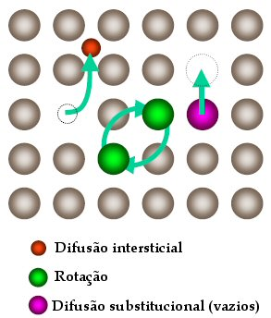
Difusão : Resumo
Difusão: migração discreta de átomos de sítio a sítio da rede/trocando posições;
2 Condições básicas:
  um sítio adjacente vazio;
  átomo deve ter energia suficiente (energia de vibração) para:
    quebrar ligações com o átomo vizinho;
    gerar distorção da rede.
Força Motriz
Gradiente de concentração Difusão de átomos

Slide 16
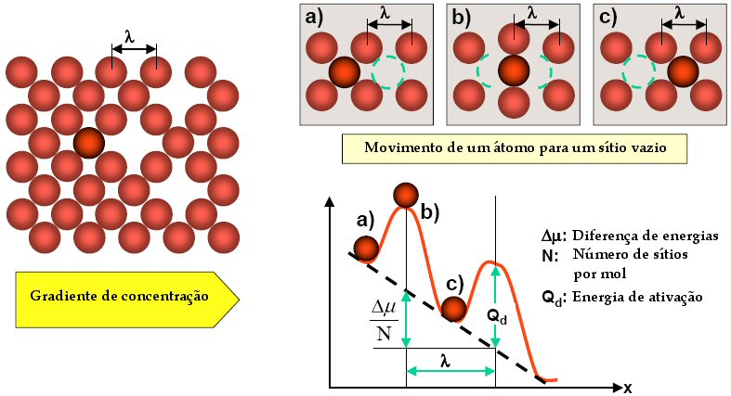

Difusão : Resumo

